Slide 1
Projet CHU
Les Vieux Briscards : cinq M1 et un rêve
Golivet Gabriel
Geindre Colin
Bouquerel Louis
Hayoun Alexandre
Jaouen Denis

Slide 2
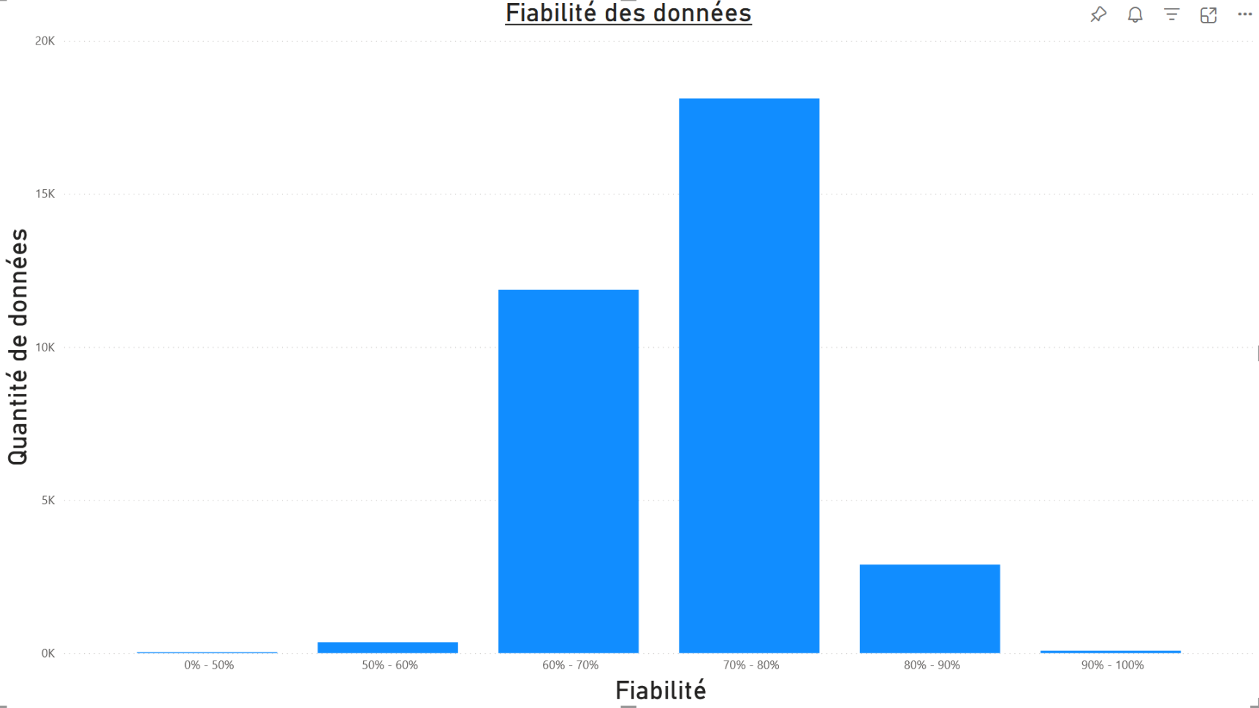
Les achats courants :
Text embedding
Unique
First to market
Tested
Authentic

Slide 3
Les achats courants :
Text embedding

Slide 4
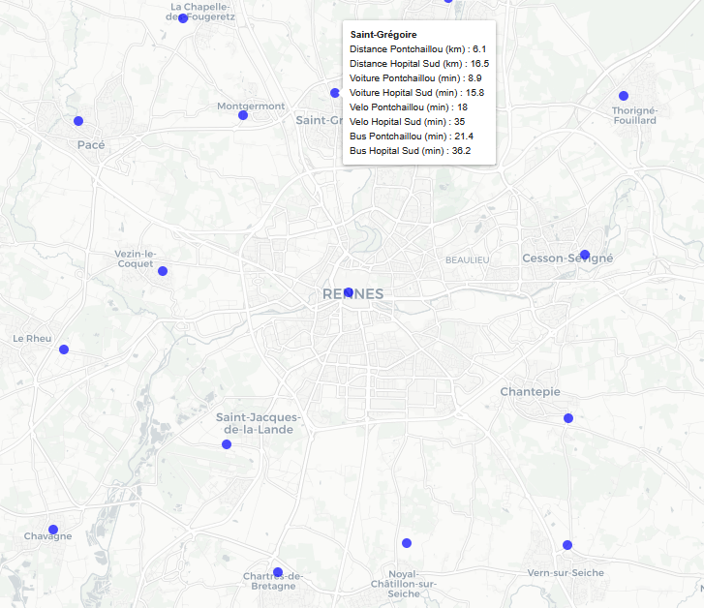
carte interactive Des transports POSSIBLEs
Méthode :
Données calculées depuis les centres géographiques des communes jusqu’aux deux Hôpitaux
Voiture
  GeoApify
Vélo (1h30 maximum)
  Distance à vol d’oiseau
Bus (1h30 maximum)
  Marche à pied jusqu’à l’abribus le plus proche (données réseau STAR)
  Distance à vol d’oiseau de l’abribus le plus proche
Train
  API SNCF
Pistes d’amélioration :
Utiliser les centres de population
Utiliser l’API google Maps (distances exactes, vitesses de croisière des différentes lignes de Bus, …)
Considérer la multimodalité, le covoiturage, etfc.

Slide 5
Flotte de Véhicules :
IA SCRAPEUSE de fiche technique
A partir du libellé du véhicule, notre IA :
  Irait sur un site de fiche technique de véhicule
  Y trouverait la fiche correspondante et ferait du scraping pour récupérer les données de la fiche
  Trouverait dans les données obtenues le poids et le type de véhicule
  Rentrerait une estimation de la consommation carbone et le type du véhicule dans les données
dispositifs médicaux – Embedding et NLP
Tout d’abord, une étape de traitement du langage naturel pour « diviser » les dispositifs en différents composants et matériaux
Puis utiliser les technique d’embedding dorénavant maitrisées pour établir le coût carbone de chaque composant d’un dispositif médical

Slide 6
C’est fini
Geindre Colin
Bouquerel Louis
Hayoun Alexandre
Jaouen Denis

